Slide 1

KÍNH CHÀO

Slide 2
KHỞI ĐẦU
Gọi HS lên bảng và trả lời các câu hỏi ở bảng sau:
K (Tôi biết) | W (Tôi muốn học) | L (Tôi đã học) | H Tìm hiểu thêm
Hãy kể tên những PP sản xuất, chế biến thức ăn chăn nuôi mà em biết? | Em muốn biết thêm điều gì về PP sản xuất, chế biến thức ăn chăn nuôi? | Em đã học được gì về PP sản xuất, chế biến thức ăn chăn nuôi? | Chúng ta có thể tìm hiểu thêm PP sản xuất, chế biến thức ăn chăn nuôi bằng cách nào?

Slide 3
KHỞI ĐẦU
Dựa vào câu trả lời của HS, GV dẫn nội dung bài mới

Slide 4
Bài 8:
SẢN XUẤT VÀ CHẾ BIẾN THỨC ĂN CHĂN NUÔI
Thời lượng: 2 tiết

Slide 5
YÊU CẦU CẦN ĐẠT:
- Mô tả được các phương pháp sản xuất thức ăn chăn nuôi.
- Trình bày được một số ứng dụng công nghệ cao trong chế biến thức ăn chăn nuôi.

Slide 6
Chuyển giao nhiệm vụ
Nghiên cứu phần I SGK và hoàn thành bảng sau:
PP SX | Thức ăn truyền thống | Thức ăn hỗn hợp
Nguyên liệu
Các dạng thức ăn
Quy trình sản xuất

Slide 7
GV gọi HS trả lời:
PP SX | Thức ăn truyền thống | Thức ăn hỗn hợp
Nguyên liệu
Các dạng thức ăn
Quy trình sản xuất
Phụ phẩm trồng trọt, thủy sản, công nghiệp chế biến
Nguyên liệu đạt tiêu chuẩn
Không cụ thể
Dạng bột, dạng viên
Cho ăn trực tiếp, phơi khô, nghiền nhỏ
Sản xuất theo đúng trình tự các bước

Slide 8
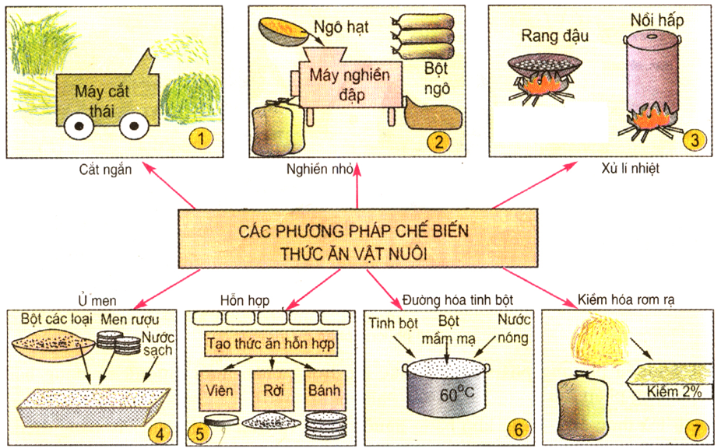

Slide 9

I. CÁC PHƯƠNG PHÁP SẢN XUẤT THỨC ĂN CHĂN NUÔI:
1. Phương pháp sản xuất thức ăn truyền thống:
- Nguyên liệu: Phụ phẩm trồng trọt (Thóc, ngô, khoai, sắn...), Thủy sản (Tôm, cua, cá...), Công nghiệp chế biến (rỉ đường, mật bia....) và các sản phẩm tương tự.

Slide 10
I. CÁC PHƯƠNG PHÁP SẢN XUẤT THỨC ĂN CHĂN NUÔI:
1. Phương pháp sản xuất thức ăn truyền thống:
- Sử dụng: Trực tiếp, phơi khô, nghiền nhỏ.

Slide 11
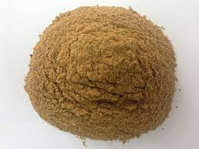
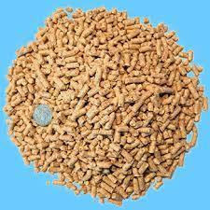
I. CÁC PHƯƠNG PHÁP SẢN XUẤT THỨC ĂN CHĂN NUÔI:
2. Phương pháp sản xuất thức ăn hỗn hợp truyền thống:
- Dạng thức ăn
Dạng bột
Dạng viên

Slide 12
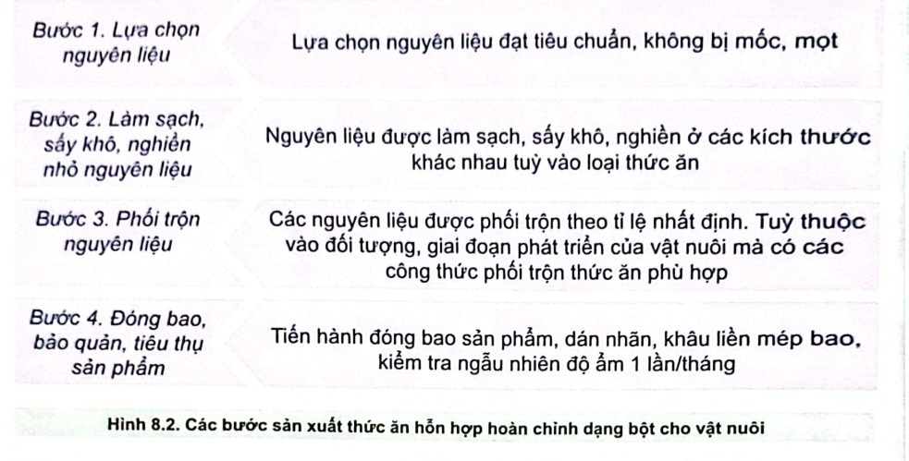
2. Phương pháp sản xuất thức ăn hỗn hợp hoàn chỉnh:
- Quy trình sản xuất

Slide 13
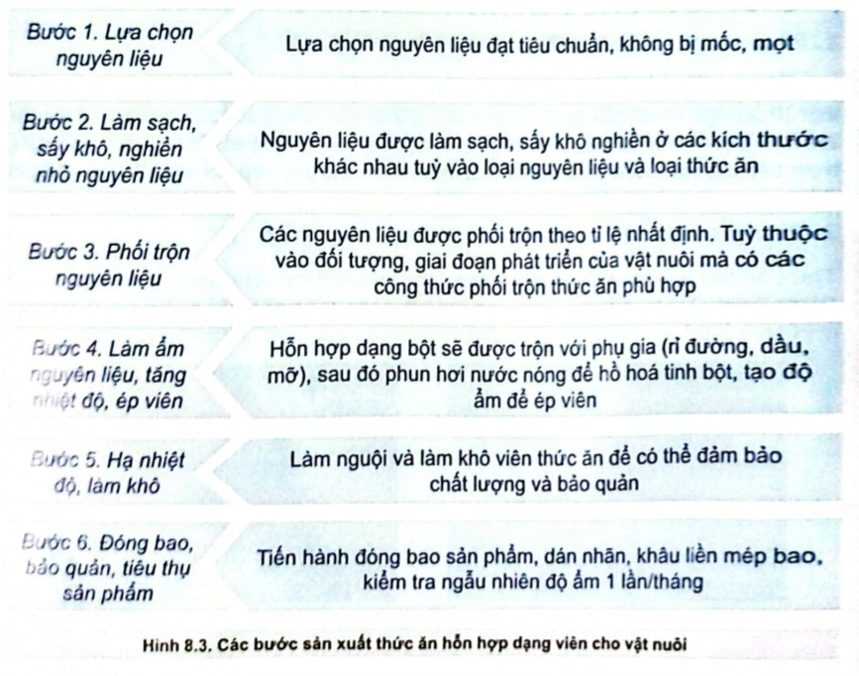
2. Phương pháp sản xuất thức ăn hỗn hợp hoàn chỉnh:
- Quy trình sản xuất

Slide 14
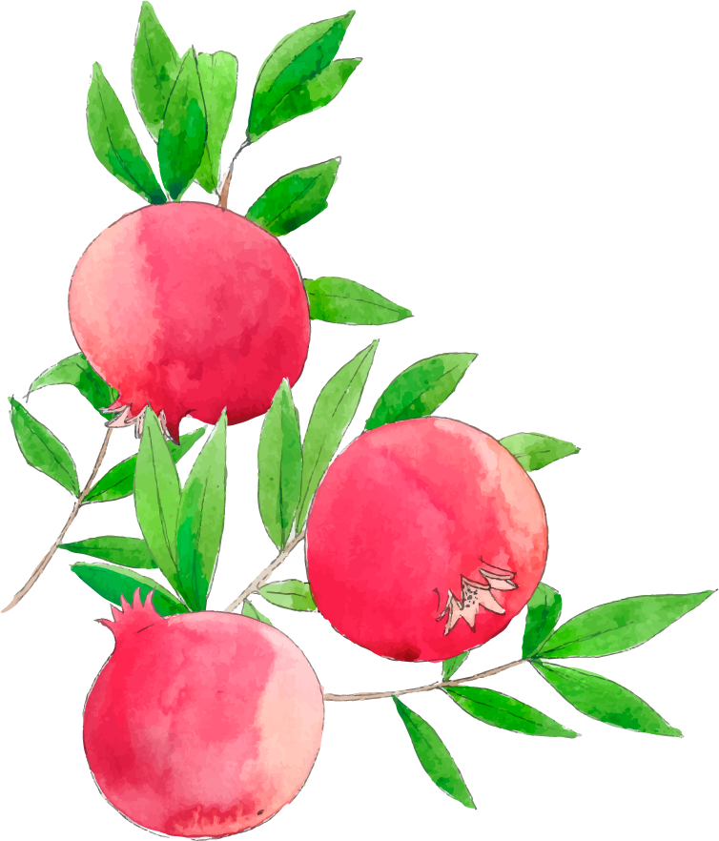


II. MỘT SỐ PHƯƠNG PHÁP CHẾ BIẾN THỨC ĂN CHĂN NUÔI:
HS nghiên cứu phần II trang 47->50 SGK, trang mạng xã hội để hoàn thành nhiệm vụ
- Tổ 1: Phiếu học tập số 1
- Tổ 2: Phiếu học tập số 2
- Tổ 3: Phiếu học tập số 3
- Tổ 4: Nhận xét và phản biện cho các tổ 1, 2, 3
Thời gian hoàn thành 10 phút

Slide 15
Phiếu học tập số 1 - Tổ 1
Câu hỏi | Phương pháp vật lí
Câu 1: Theo em việc cắt ngắn thức ăn nhằm mục đích gì? Ở gia đình và địa phương em, loại thức ăn chăn nuôi nào thường được chế biến bằng phương pháp này?
Câu 2: Theo em, việc nấu chín thức ăn có tác dụng gì? Ở gia đình và địa phương em, loại thức ăn chăn nuôi nào thường được chế biến bằng phương pháp này?
Câu 3: Theo em, việc nghiền nhỏ thức ăn nhằm mục đích? Ở gia đình và địa phương em, loại thức ăn chăn nuôi thường được chế biến bằng nghiền nhỏ?

Slide 16
Phiếu học tập số 2 - Tổ 2
Câu hỏi | Phương pháp hóa học
Câu 1: Theo em việc đường hóa thức ăn có tác dụng gì? khi thực hiện phương pháp này cần chú ý gì?
Câu 2: Theo em, những loại thức ăn nào nên chế biến bằng phương pháp xử lí kiềm? Phương pháp này có tác dụng gì? Mô tả các bước ủ rơm rạ với urea làm thức ăn cho trâu, bò?

Slide 17
Phiếu học tập số 3 - Tổ 3
Câu hỏi | Phương pháp sử dụng vi sinh vật
Câu 1: Theo em việc sử dụng vi sinh trong chế biến thức ăn chăn nuôi có tác dụng gì?
Câu 2: Em hãy nêu một số phương pháp thường được áp dụng?
Câu 3: Để đảm bảo chất lượng thức ăn, theo em cần chú ý trong quá trình ủ?
Câu 4: Em hãy mô tả các bước cơ bản để ủ chua thức ăn chăn nuôi? Nêu các bước ủ lá sắn làm thức ăn cho bò ở gia đình và địa phương em?

Slide 18
II. MỘT SỐ PP CHẾ BIẾN THỨC ĂN CHĂN NUÔI:
1. Phương pháp vật lí
Câu hỏi | Phương pháp vật lí
Câu 1: Theo em việc cắt ngắn thức ăn nhằm mục đích gì? Ở gia đình và địa phương em, loại thức ăn chăn nuôi nào thường được chế biến bằng phương pháp này?
- Nhằm phù hợp với các loài vật nuôi khác nhau (Thức ăn thô, xanh), để dễ tiêu hóa (các loại củ)
- Ở địa phương, cỏ cho bò thường được cắt ngắn.

Slide 19
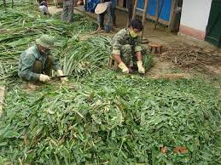
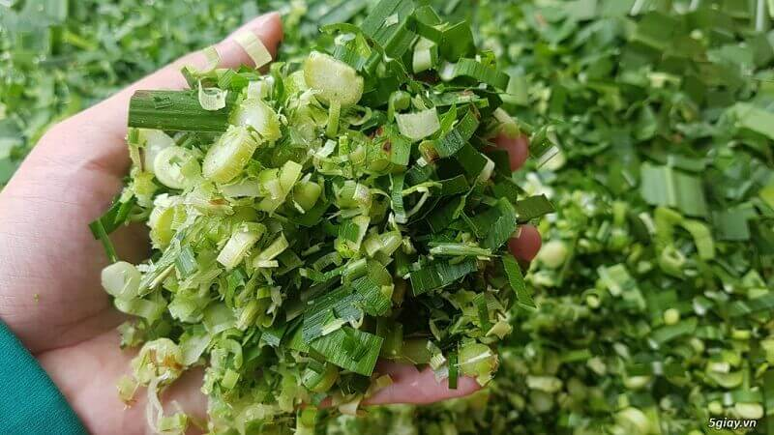
Cắt ngắn thức ăn xanh

Slide 20
II. MỘT SỐ PP CHẾ BIẾN THỨC ĂN CHĂN NUÔI:
1. Phương pháp vật lí
Câu hỏi | Phương pháp vật lí
Câu 2: Theo em, việc nấu chín thức ăn có tác dụng gì? Ở gia đình và địa phương em, loại thức ăn chăn nuôi nào thường được chế biến bằng phương pháp này?
- Nhằm khử các chất độc có trong thức ăn
- Nhằm giúp nâng cao tỉ lệ tiêu hóa protein
- Ở địa phương, tấm, đầu cá nấu chín cho heo ăn.

Slide 21
II. MỘT SỐ PP CHẾ BIẾN THỨC ĂN CHĂN NUÔI:
1. Phương pháp vật lí
Câu hỏi | Phương pháp vật lí
Câu 3: Theo em, việc nghiền nhỏ thức ăn nhằm mục đích? Ở gia đình và địa phương em, loại thức ăn chăn nuôi thường được chế biến bằng nghiền nhỏ
- Nhằm mục đích phù hợp cho hệ tiêu hóa của từng loại vật nuôi, từng giai đoạn phát triển. Giúp cho hệ tiêu hóa được thấm đều, làm tăng hiệu quả tiêu hóa thức ăn.
- Ở gia đình và địa phương em, thức ăn chăn nuôi được chế biến bằng nghiền nhỏ: các loại hạt, NL thô cứng.

Slide 22
II. MỘT SỐ PP CHẾ BIẾN THỨC ĂN CHĂN NUÔI:
2. Phương pháp hóa học
Câu hỏi | Phương pháp hóa học
Câu 1: Theo em việc đường hóa thức ăn có tác dụng gì? khi thực hiện phương pháp này cần chú ý gì?
- Là quá trình biến đổi tinh bột, đường đa thành đường đơn, giúp cho quá trình tiêu hóa dễ hơn.
- Trong quá trình đường hóa, để enzym thủy phân tinh bột cần điều chỉnh nhiệt độ thích hợp.

Slide 23
II. MỘT SỐ PP CHẾ BIẾN THỨC ĂN CHĂN NUÔI:
2. Phương pháp hóa học
Câu hỏi | Phương pháp hóa học
Câu 2: Theo em, những loại thức ăn nào nên chế biến bằng phương pháp xử lí kiềm? Phương pháp này có tác dụng gì? Mô tả các bước ủ rơm rạ với urea làm thức ăn cho trâu, bò?
- Thức ăn thô, phụ phẩm nông nghiệp: nitrogen thấp, chứa nhiều chất xơ.
- Tác dụng: giúp quá trình tiêu hóa dễ hơn.
- Các bước ủ:
+ Xác định khối lượng rơm, rải đều
+ Bổ sung cám, rải đều vào rơm, nén chặt.
+ Tưới đều dung dịch urea lên lớp rơm
+ Nén chặt
+ Phủ toàn bộ khối rơm bằng tấm che kín
+ Kiểm tra trong quá trình bảo quản.

Slide 24
II. MỘT SỐ PP CHẾ BIẾN THỨC ĂN CHĂN NUÔI:
3. Phương pháp sử dụng vi sinh vật
Câu hỏi | Phương pháp sử dụng vi sinh vật
Câu 1: Theo em việc sử dụng vi sinh trong chế biến thức ăn chăn nuôi có tác dụng gì?
Câu 2: Em hãy nêu một số phương pháp thường được áp dụng?
Câu 3: Để đảm bảo chất lượng thức ăn, theo em cần chú ý trong quá trình ủ?
Câu 4: Em hãy mô tả các bước cơ bản để ủ chua thức ăn chăn nuôi? Nêu các bước ủ lá sắn làm thức ăn cho bò ở gia đình và địa phương em?
- Là quá trình biến đổi tinh bột, đường đa thành đường đơn, giúp cho quá trình tiêu hóa dễ hơn.
- Trong quá trình đường hóa, để enzym thủy phân tinh bột cần điều chỉnh nhiệt độ thích hợp.

Slide 25
II. MỘT SỐ PP CHẾ BIẾN THỨC ĂN CHĂN NUÔI:
3. Phương pháp sử dụng vi sinh vật
Câu hỏi | Phương pháp sử dụng vi sinh vật
Câu 1: Theo em việc sử dụng vi sinh trong chế biến thức ăn chăn nuôi có mục đích gì?
Câu 2: Em hãy nêu phương pháp sử dụng vi sinh vật trong chế biến thức ăn chăn nuôi?
- Nhằm nâng cao giá trị dinh dưỡng của thức ăn, tăng hiệu quả sử dụng thức ăn của vật nuôi.
- Phương pháp ủ chua

Slide 26
II. MỘT SỐ PP CHẾ BIẾN THỨC ĂN CHĂN NUÔI:
3. Phương pháp sử dụng vi sinh vật
Câu hỏi | Phương pháp sử dụng vi sinh vật
Câu 3: Để đảm bảo chất lượng thức ăn và bảo quản được trong thời gian dài, theo em cần chú ý trong quá trình ủ?
Câu 4: Em hãy mô tả các bước cơ bản để ủ chua thức ăn chăn nuôi? Nêu các bước ủ lá sắn làm thức ăn cho bò ở gia đình và địa phương em?
- Nén chặt, che kín bằng bạt hoặc đóng bánh.

Slide 27
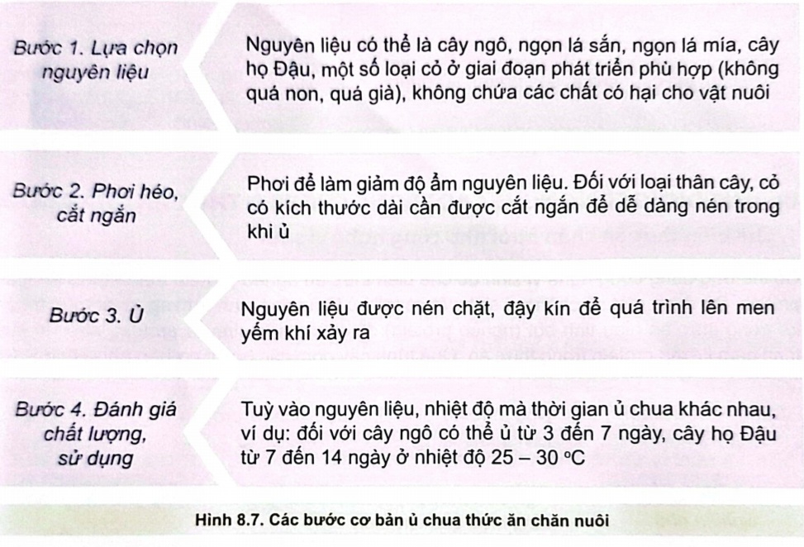

Slide 28
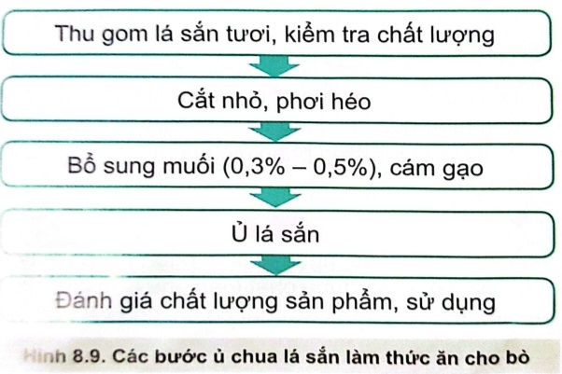

Slide 29
III. ỨNG DỤNG CÔNG NGHỆ CAO TRONG CHẾ BIẾN THỨC ĂN :
Nghiên cứu phần III trang 50, 51 SGK và hoàn thành bảng sau:
ỨNG DỤNG | Chế biến thức ăn chăn nuôi nhờ công nghệ vi sinh | Chế biến thức ăn chăn nuôi bằng dây chuyền tự động
Mục đích
Nguyên lí
Quá trình chế biến gồm mấy bước

Slide 30
III. ỨNG DỤNG CÔNG NGHỆ CAO TRONG CHẾ BIẾN THỨC ĂN :
Gọi HS lần lượt trình bày các nội dung đã tìm hiểu, sau mỗi phần yêu cầu HS nhận xét và GV chốt ý

Slide 31
III. ỨD CÔNG NGHỆ CAO TRONG CHẾ BIẾN THỨC ĂN :
ỨNG DỤNG | Chế biến thức ăn chăn nuôi nhờ công nghệ vi sinh | Chế biến thức ăn chăn nuôi bằng dây chuyền tự động
Mục đích
Nguyên lí
Mấy bước chế biến
Thức ăn nghèo protein thành giàu protein
Thức ăn có chất lượng tốt
Sử dụng VSV có lợi -> sinh trưởng, phát triển trên thức giàu tinh bột -> sản sinh protein -> tăng hàm lượng protein
Sử dụng dây chuyền tự động đáp ứng đủ các tiêu chí cho sản xuất an toàn.
5 bước
5 bước

Slide 32
III. ỨNG DỤNG CÔNG NGHỆ CAO TRONG CHẾ BIẾN THỨC ĂN :
ỨNG DỤNG | Chế biến thức ăn chăn nuôi nhờ công nghệ vi sinh | Chế biến thức ăn chăn nuôi bằng dây chuyền tự động
Mục đích
Nguyên lí
Quá trình gồm mấy bước | 5 bước | 5 bước
Thức ăn nghèo protein thành giàu protein
Thức ăn có chất lượng tốt
Sử dụng VSV có lợi -> sinh trưởng, phát triển trên thức giàu tinh bột -> sản sinh protein -> tăng hàm lượng protein
Sử dụng dây chuyền tự động đáp ứng đủ các tiêu chí cho sản xuất an toàn.

Slide 33
Xem video và cho biết nhận xét những nội dung được truyền tải

Slide 34
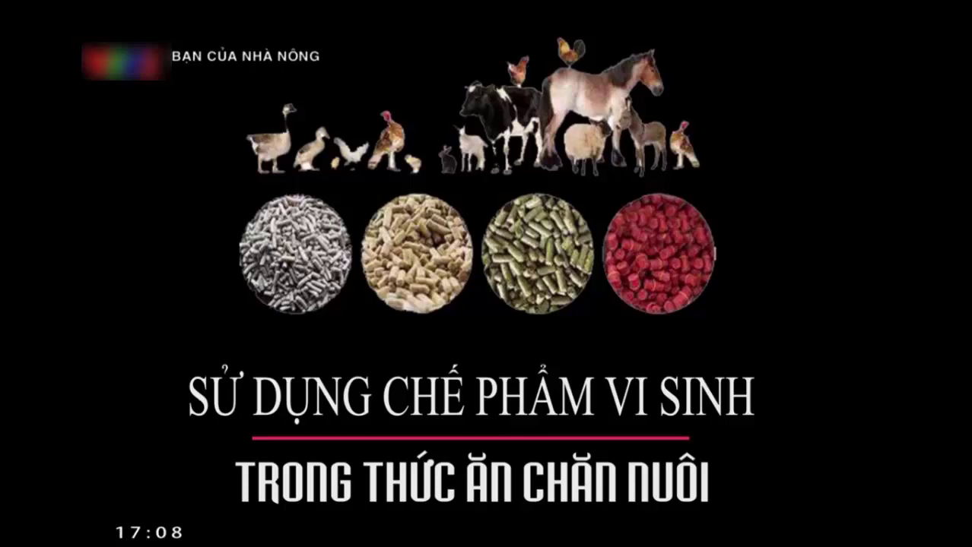

Slide 35
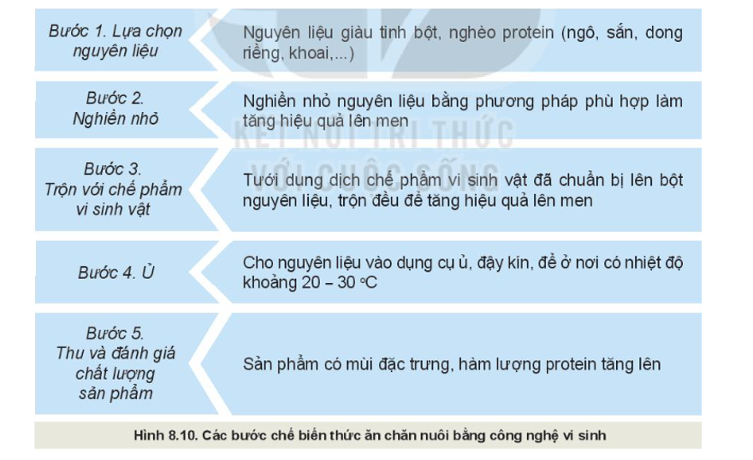

Slide 36
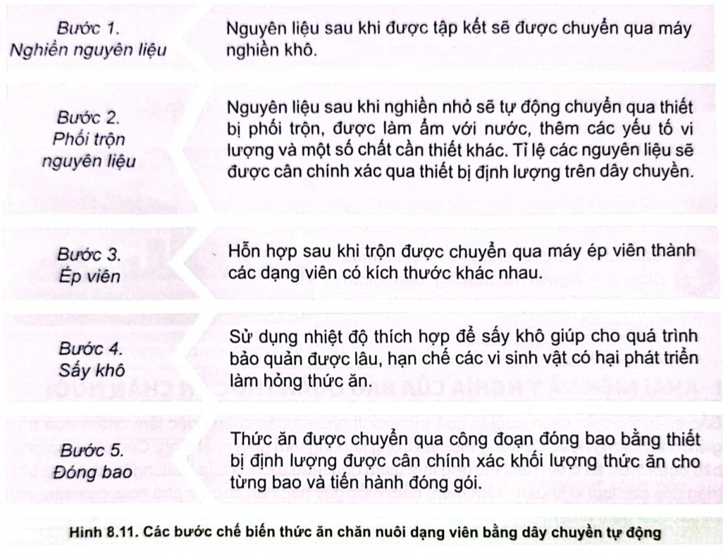

Slide 37
LUYỆN TẬP
? Nêu một số phương pháp sản xuất thức ăn chăn nuôi
- Phương pháp sản xuất truyền thống
- Phương pháp sản xuất thức ăn hỗn hợp hoàn chỉnh

Slide 38
LUYỆN TẬP
? Nêu một số phương pháp chế biến thức ăn chăn nuôi
- Phương pháp vật lí: cắt ngắn, nấu chín, nghiền nhỏ.
- Phương pháp hóa học: đường hóa, xử lí kiềm.
- Phương pháp sử dụng vi sinh vật.

Slide 39
LUYỆN TẬP
? Trình bày ứng dụng công nghệ cao trong chế biến thức ăn chăn nuôi
- Nhờ công nghệ vi sinh mà thức ăn nghèo protein thành thức ăn giàu protein.
- Thức ăn được tạo ra có chất lượng tốt và đáp ứng đầy đủ các tiêu chi cho sản xuất an toàn.

Slide 40
VẬN DỤNG
Em hãy sưu tầm hoặc tự quay video một phương pháp chế biến thức ăn cho một loại vật nuôi phù hợp với thực tiễn ở gia đình hoặc địa phương em? Thời lượng video không quá 5 phút. Mỗi sản phẩm sẽ được điểm +.

Slide 41
Thank!

